Slide 1
Sheldon Ross氏著 A FIRST COURSE INPROBABIRITY (EIGHTY EDITION)より 第四章 確率変数(4.8以降)
立命館大学数理科学科４回生
２１１０１５００１０-９ 岩﨑 和樹
２１１０１５００２１-４ 片山 諒

Slide 2
はじめに
このスライドでは、Chapter4の残り部分、
他の離散確率変数の一例
期待値の和の性質
累積分布関数の性質
というものなどについて学んでいきます。

Slide 3
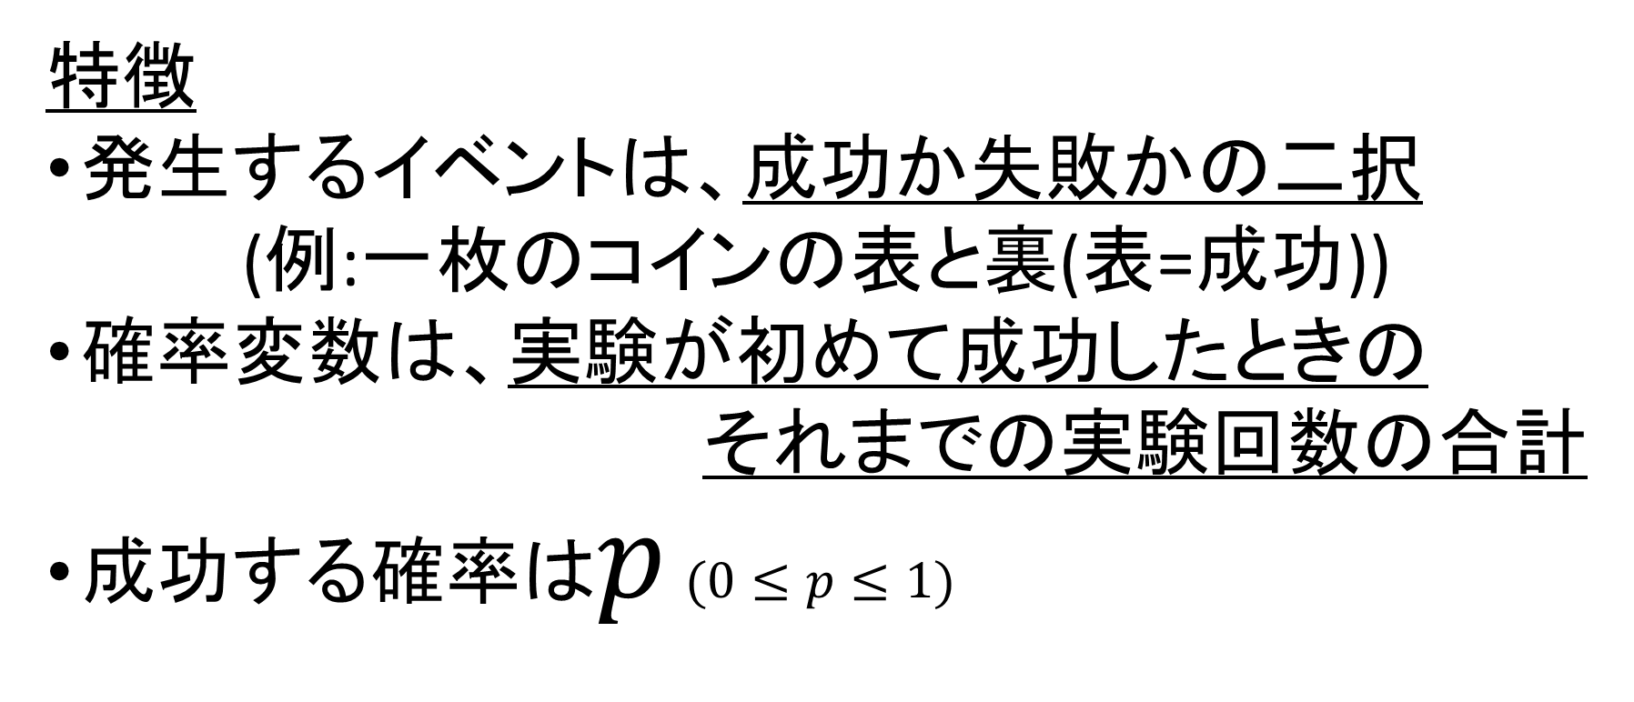
幾何確率変数(1/8)
特徴
発生するイベントは、成功か失敗かの二択
(例:一枚のコインの表と裏(表=成功))
確率変数は、実験が初めて成功したときの
それまでの実験回数の合計
成功する確率は𝑝 ($0≤p≤1$)

Slide 4

幾何確率変数(2/8)
例:表が出る確率が𝑝$\left(0<p<1\right)$のコインを
表が出る(=実験成功)まで投げる
$p\left(1\right)=p$
$p\left(2\right)=\left(1−p\right)×p$
$p\left(3\right)=\left(1−p\right)×\left(1−p\right)×p$
$p\left(4\right)=\left(1−p\right)×\left(1−p\right)×\left(1−p\right)×p$
…
(色分け：何回目の実験かに依る)

Slide 5


幾何確率変数(3/8)
確率質量関数は…
$$p\left(n\right)={\left(1−p\right)}^{n−1}×p$$
となる。
$$\left(n=1,2,3,…\right)$$

Slide 6
幾何確率変数(4/8)
では、実験𝑛回目までに実験が成功する確率は…？

Slide 7
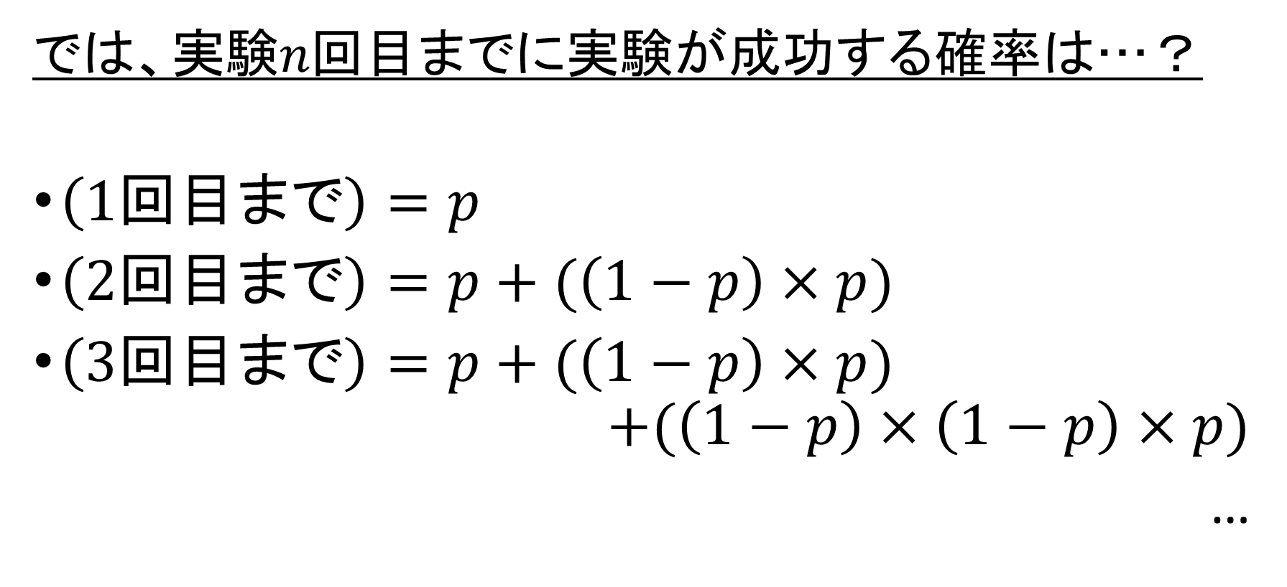
幾何確率変数(5/8)
では、実験𝑛回目までに実験が成功する確率は…？
$\left(1回目まで\right)=p$
$\left(2回目まで\right)=p+(\left(1−p\right)×p)$
$\left(3回目まで\right)=p+(\left(1−p\right)×p)$
$$+(\left(1−p\right)×\left(1−p\right)×p)$$
…

Slide 8
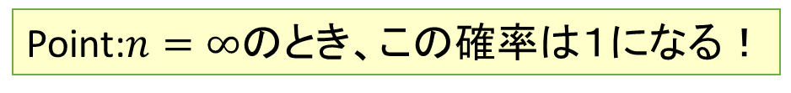

幾何確率変数(6/8)
では、実験𝑛回目までに実験が成功する確率は…？
$$\sum_{i=1}^{n}{p(i)}=p\sum_{i=1}^{n}{{(1−p)}^{n−1}}$$
で表せる！
Point:$n=∞$のとき、この確率は１になる！

Slide 9
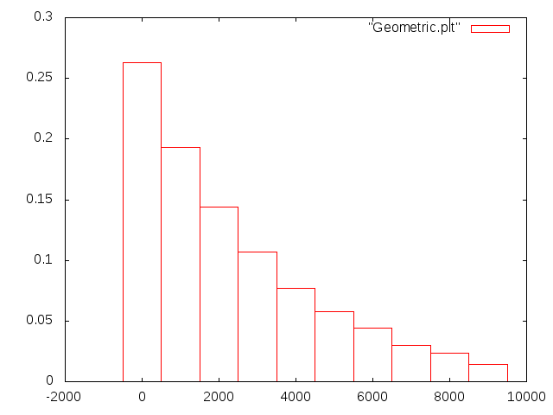
幾何確率変数(7/8)
例)成功率0.0003の幾何確率変数のヒストグラム

Slide 10
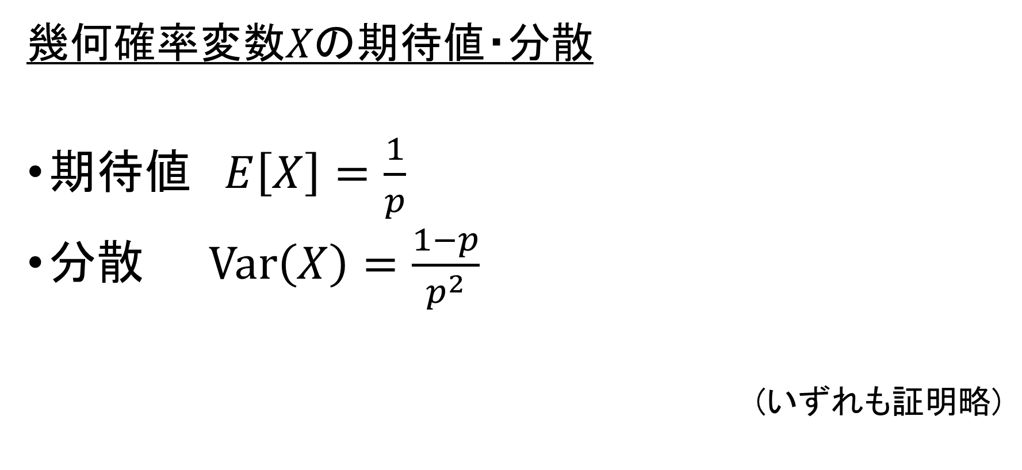
幾何確率変数(8/8)
幾何確率変数𝑋の期待値・分散
期待値 $E\left[X\right]=\frac{1}{p}$
分散 $Var\left(X\right)=\frac{1−p}{p^{2}}$
(いずれも証明略)

Slide 11
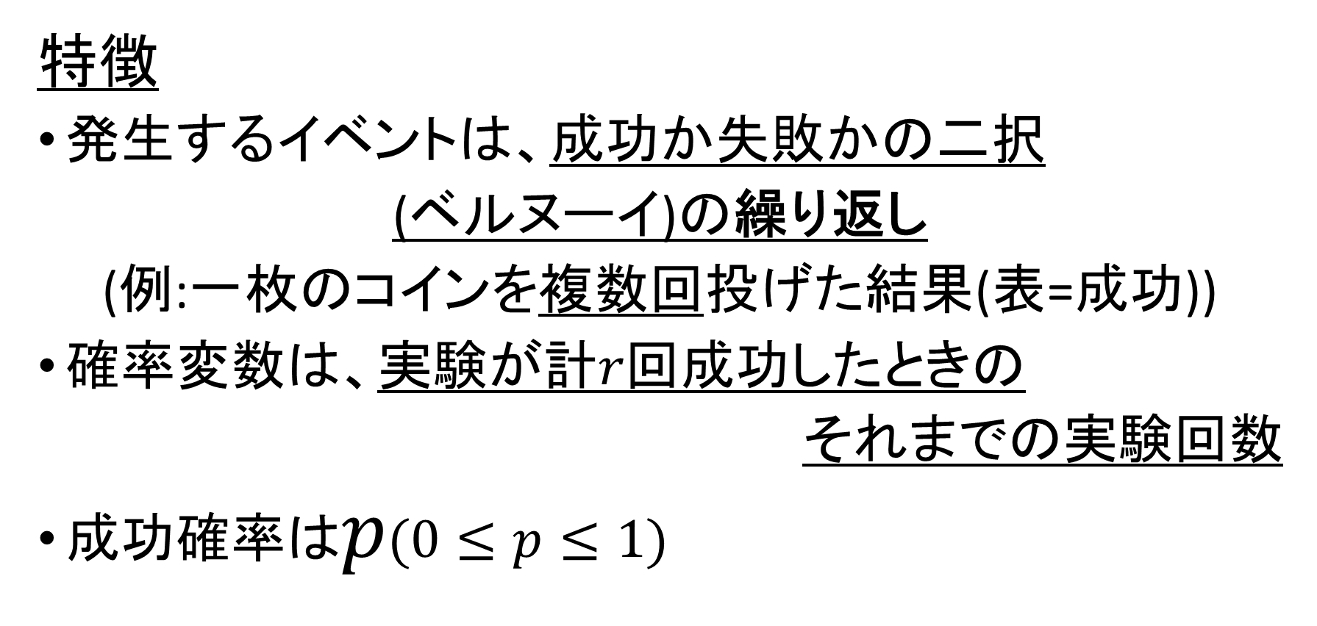
負の二項確率変数(1/8)
特徴
発生するイベントは、成功か失敗かの二択
(ベルヌーイ)の繰り返し
(例:一枚のコインを複数回投げた結果(表=成功))
確率変数は、実験が計𝑟回成功したときの
それまでの実験回数
成功確率は𝑝($0≤p≤1$)

Slide 12


負の二項確率変数(2/8)
例:表が出る確率が𝑝$\left(0<p<1\right)$のコインを
２回表が出る(=実験成功)まで投げる
$p\left(2\right)=p^{2}(=p^{2}×{\left(1−p\right)}^{0}×\left(\begin{aligned}1 \\ 1\end{aligned}\right))$
$p\left(3\right)=p^{2}×\left(1−p\right)×\left(\begin{aligned}2 \\ 1\end{aligned}\right)$
$p\left(4\right)=p^{2}×{\left(1−p\right)}^{2}×\left(\begin{aligned}3 \\ 1\end{aligned}\right)$
…
Point:最後の１回は必ず成功
→条件を満たす組み合わせは
$\left(\begin{aligned}\left(実験回数\right)−1 \\ \left(成功回数\right)−1\end{aligned}\right)$通り！！

Slide 13


負の二項確率変数(3/8)
確率質量関数は…
$$p\left(n\right)=\left(\begin{aligned}n−1 \\ r−1\end{aligned}\right){×p}^{r}×{\left(1−p\right)}^{n−r}$$
となる。
$$\left(n=r,r+1,r+2,…\right)$$

Slide 14

負の二項確率変数(4/8)
では、実験𝑛回目までに実験が𝑟回成功する確率は…？
$$\sum_{i=1}^{n}{p(i)}=p^{r}\sum_{i=1}^{n}{\left(\begin{aligned}i−1 \\ r−1\end{aligned}\right){(1−p)}^{i−r}}$$
で表せる！
Point:$n=∞$のとき、この確率は１になる！

Slide 15

負の二項確率変数(5/8)
次に、コインが3回裏が出るまでに２回表を出す確率を考える
条件を満たすのは失敗が２回＝実験回数が４回までのとき…
$$p\left(2\right)+p\left(3\right)+p\left(4\right)=\sum_{i=2}^{4}{p\left(i\right)}=\sum_{i=2}^{(2+3−1)}{p(i)}$$

Slide 16

負の二項確率変数(6/8)
実験が𝑚回失敗するまでに𝑟回成功する確率は…？
$$\sum_{i=r}^{r+m−1}{\left(\begin{aligned}i−1 \\ r−1\end{aligned}\right)p^{r}{(1−p)}^{i−r}}$$
で表せる！

Slide 17
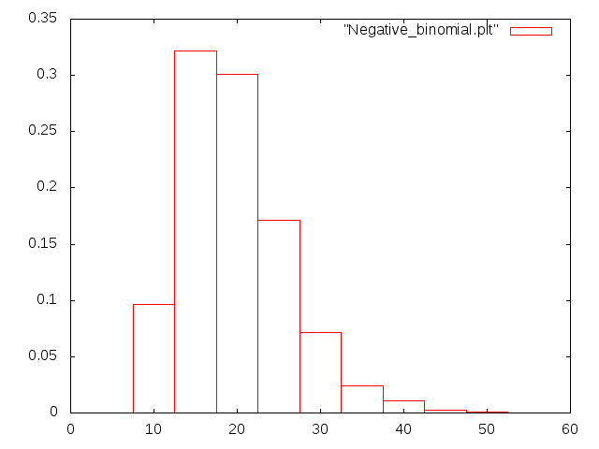
負の二項確率変数(7/8)
例)成功率0.3、成功回数5回の負の二項確率変数のヒストグラム

Slide 18
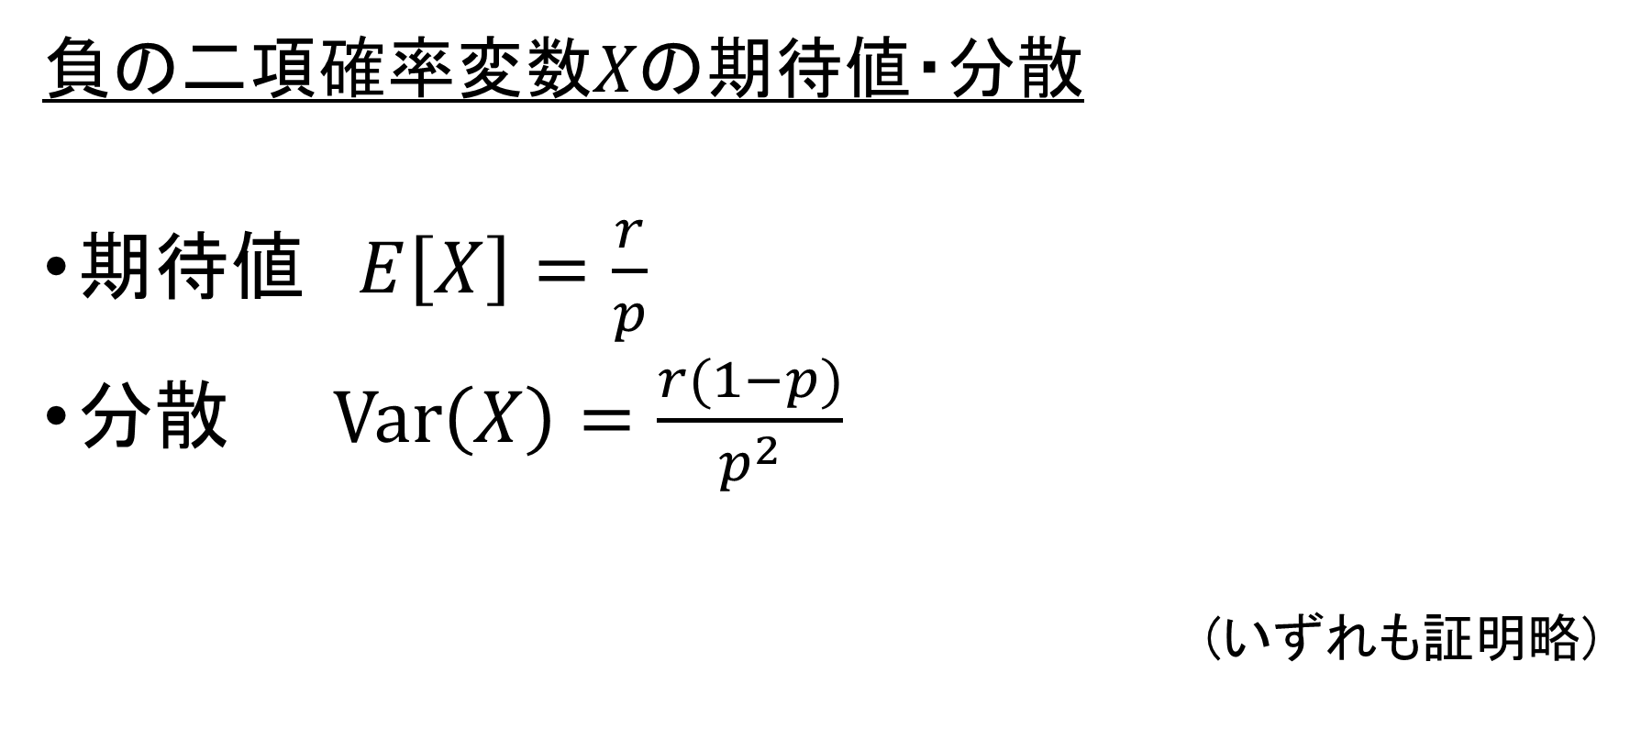
負の二項確率変数(8/8)
負の二項確率変数𝑋の期待値・分散
期待値 $E\left[X\right]=\frac{r}{p}$
分散 $Var\left(X\right)=\frac{r(1−p)}{p^{2}}$
(いずれも証明略)

Slide 19
超幾何確率変数(1/6)
例)白い球が２個と黒い球が４個入った袋から
球をランダムに３個取り出したとき、
白い球が１個入っている確率は？

Slide 20
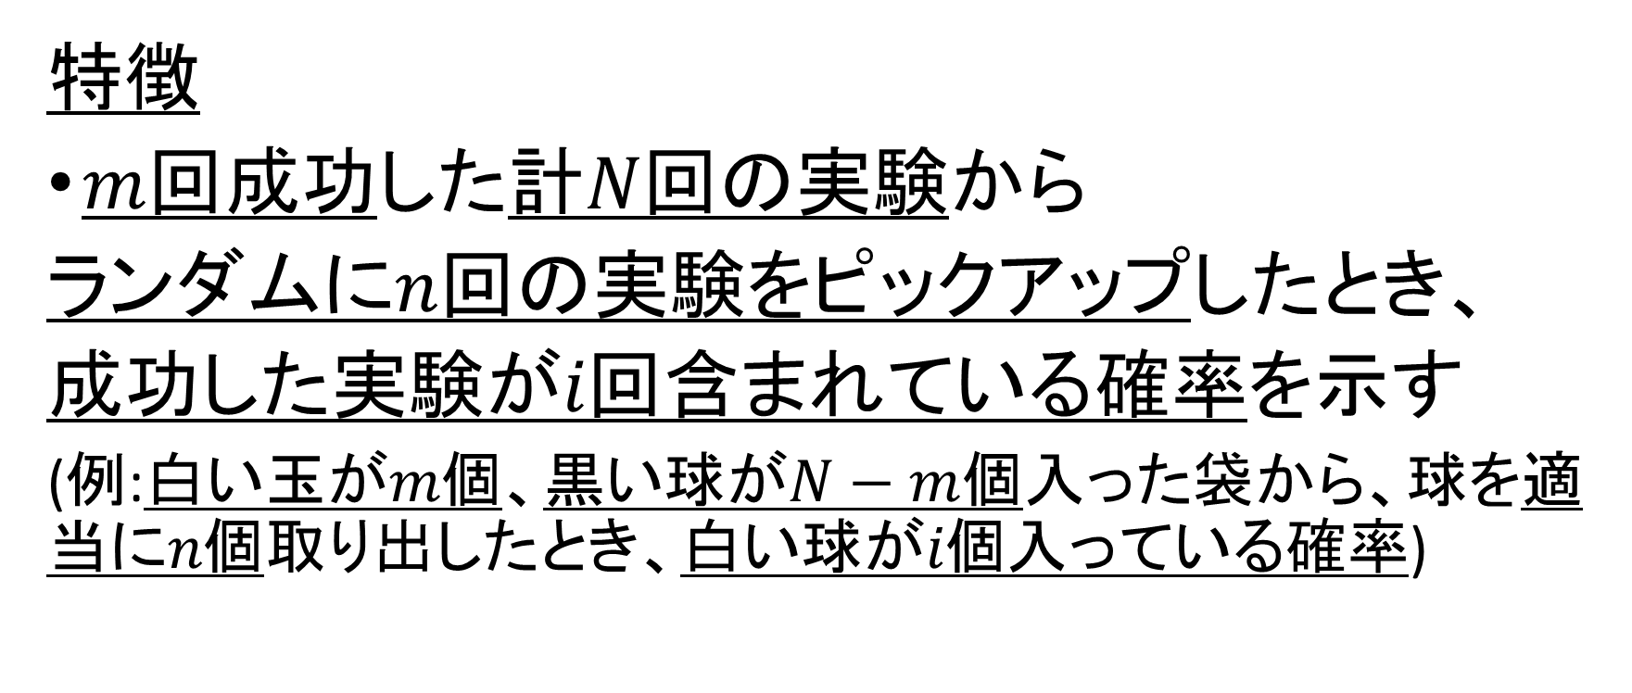
超幾何確率変数(2/6)
特徴
𝑚回成功した計𝑁回の実験から
ランダムに𝑛回の実験をピックアップしたとき、
成功した実験が𝑖回含まれている確率を示す
(例:白い玉が𝑚個、黒い球が$N−m$個入った袋から、球を適当に𝑛個取り出したとき、白い球が𝑖個入っている確率)

Slide 21
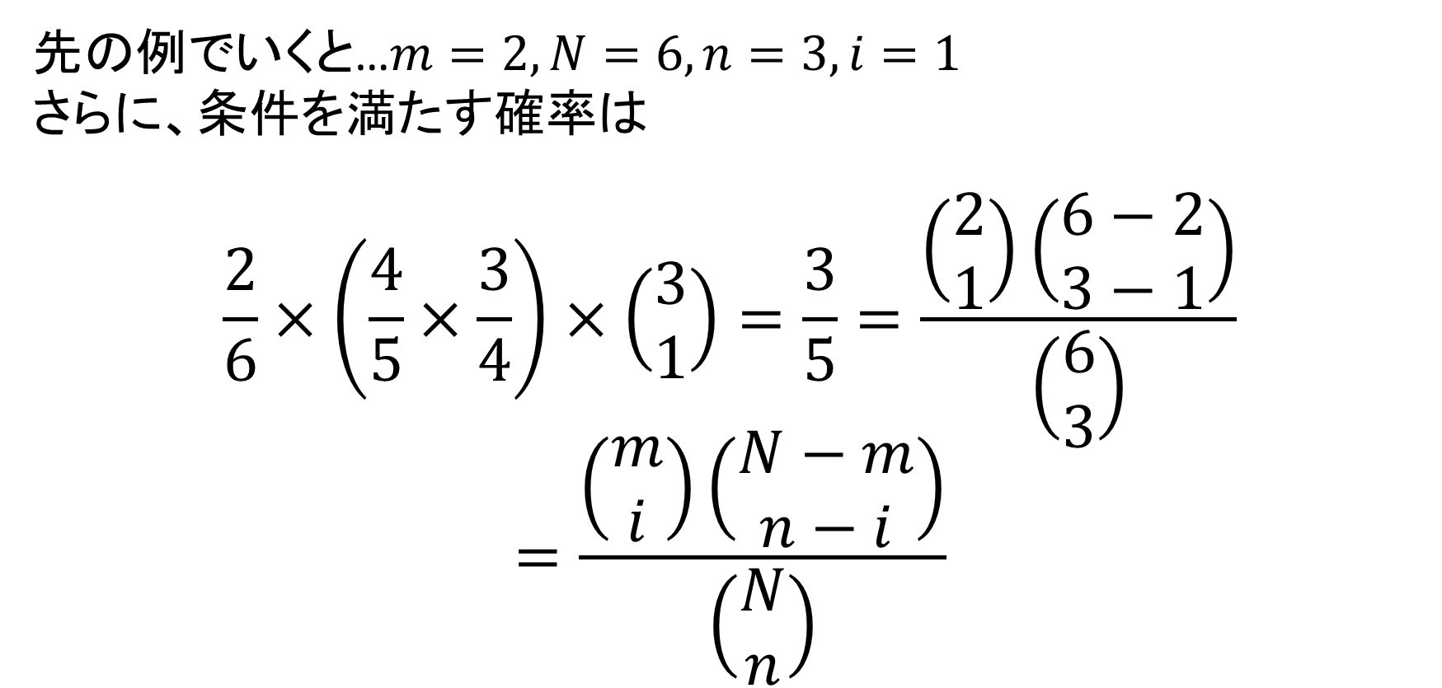
超幾何確率変数(3/6)
先の例でいくと…$m=2,N=6,n=3,i=1$
さらに、条件を満たす確率は
$$\frac{2}{6}×\left(\frac{4}{5}×\frac{3}{4}\right)×\left(\begin{aligned}3 \\ 1\end{aligned}\right)=\frac{3}{5}=\frac{\left(\begin{aligned}2 \\ 1\end{aligned}\right)\left(\begin{aligned}6−2 \\ 3−1\end{aligned}\right)}{\left(\begin{aligned}6 \\ 3\end{aligned}\right)}$$
$$=\frac{\left(\begin{aligned}m \\ i\end{aligned}\right)\left(\begin{aligned}N−m \\ n−i\end{aligned}\right)}{\left(\begin{aligned}N \\ n\end{aligned}\right)}$$

Slide 22


超幾何確率変数(4/6)
確率質量関数は…
$$p\left(i\right)=\frac{\left(\begin{aligned}m \\ i\end{aligned}\right)\left(\begin{aligned}N−m \\ n−i\end{aligned}\right)}{\left(\begin{aligned}N \\ n\end{aligned}\right)}$$
となる。
$$\left(i=0,1,2,…,n\right)$$

Slide 23
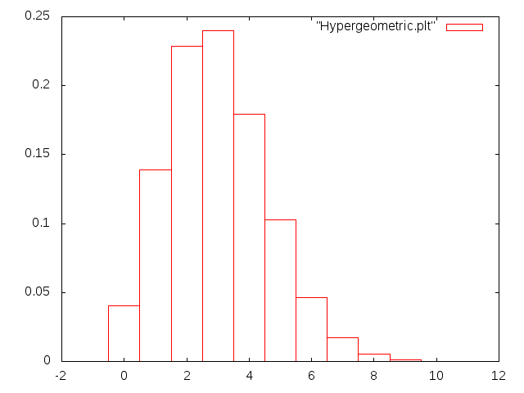
超幾何確率変数(5/6)
例）$N=1000,m=30,n=100$のときの超幾何確率変数のヒストグラム

Slide 24

超幾何確率変数(6/6)
超幾何確率変数𝑋の期待値・分散
期待値 $E\left[X\right]=\frac{mn}{N}$
分散 $Var\left(X\right)=\frac{mn}{N}\left(\frac{\left(n−1\right)\left(m−1\right)}{N−1}+1−\frac{mn}{N}\right)$
(いずれも証明略)

Slide 25

ゼータ分布
特徴
確率質量関数が
$$p\left(k\right)=\frac{{\left(\sum_{k=1}^{∞}{{\left(\frac{1}{k}\right)}^{α+1}}\right)}^{−1}}{k^{α+1}}$$
となる確率変数のことを、ゼータ分布を持つという。
ここで、$α>0$

Slide 26
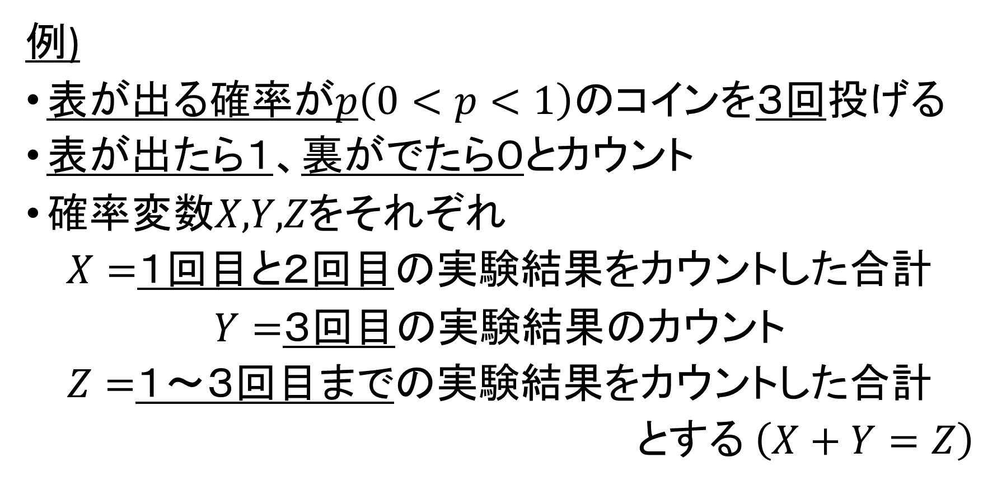
確率変数の和の期待値(1/4)
例)
表が出る確率が𝑝$\left(0<p<1\right)の$コインを３回投げる
表が出たら１、裏がでたら０とカウント
確率変数𝑋,𝑌,𝑍をそれぞれ
$X=$１回目と２回目の実験結果をカウントした合計
$Y=$３回目の実験結果のカウント
$Z=$１～３回目までの実験結果をカウントした合計
とする $\left(X+Y=Z\right)$

Slide 27
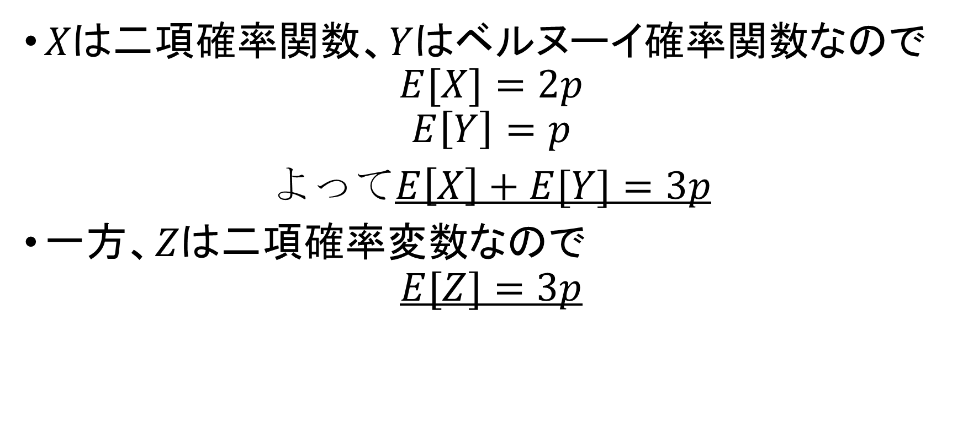
確率変数の和の期待値(2/4)
𝑋は二項確率関数、𝑌はベルヌーイ確率関数なので
$$E[X]=2p$$
$$E\left[Y\right]=p$$
よって$E\left[X\right]+E[Y]=3p$
一方、𝑍は二項確率変数なので
$$E[Z]=3p$$

Slide 28
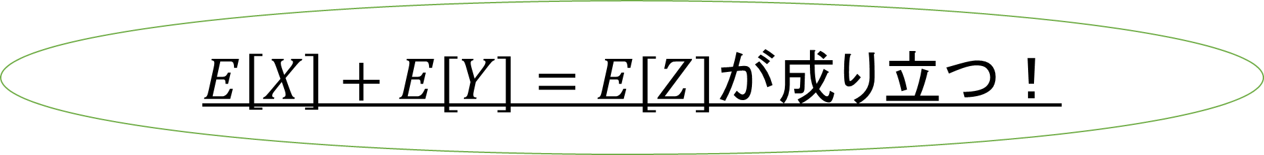
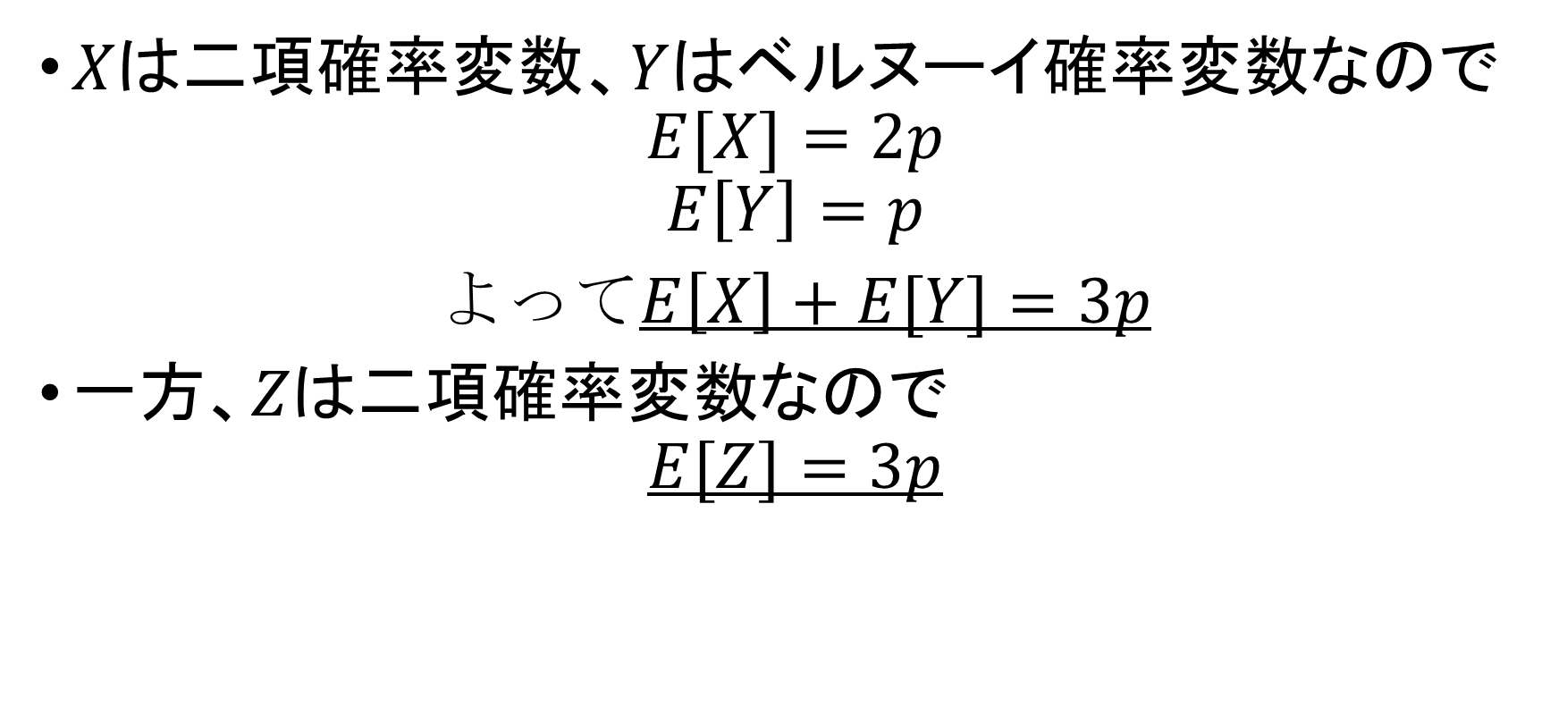
確率変数の和の期待値(3/4)
𝑋は二項確率変数、𝑌はベルヌーイ確率変数なので
$$E[X]=2p$$
$$E\left[Y\right]=p$$
よって$E\left[X\right]+E[Y]=3p$
一方、𝑍は二項確率変数なので
$$E[Z]=3p$$
$E\left[X\right]+E[Y]=E[Z]$が成り立つ！

Slide 29
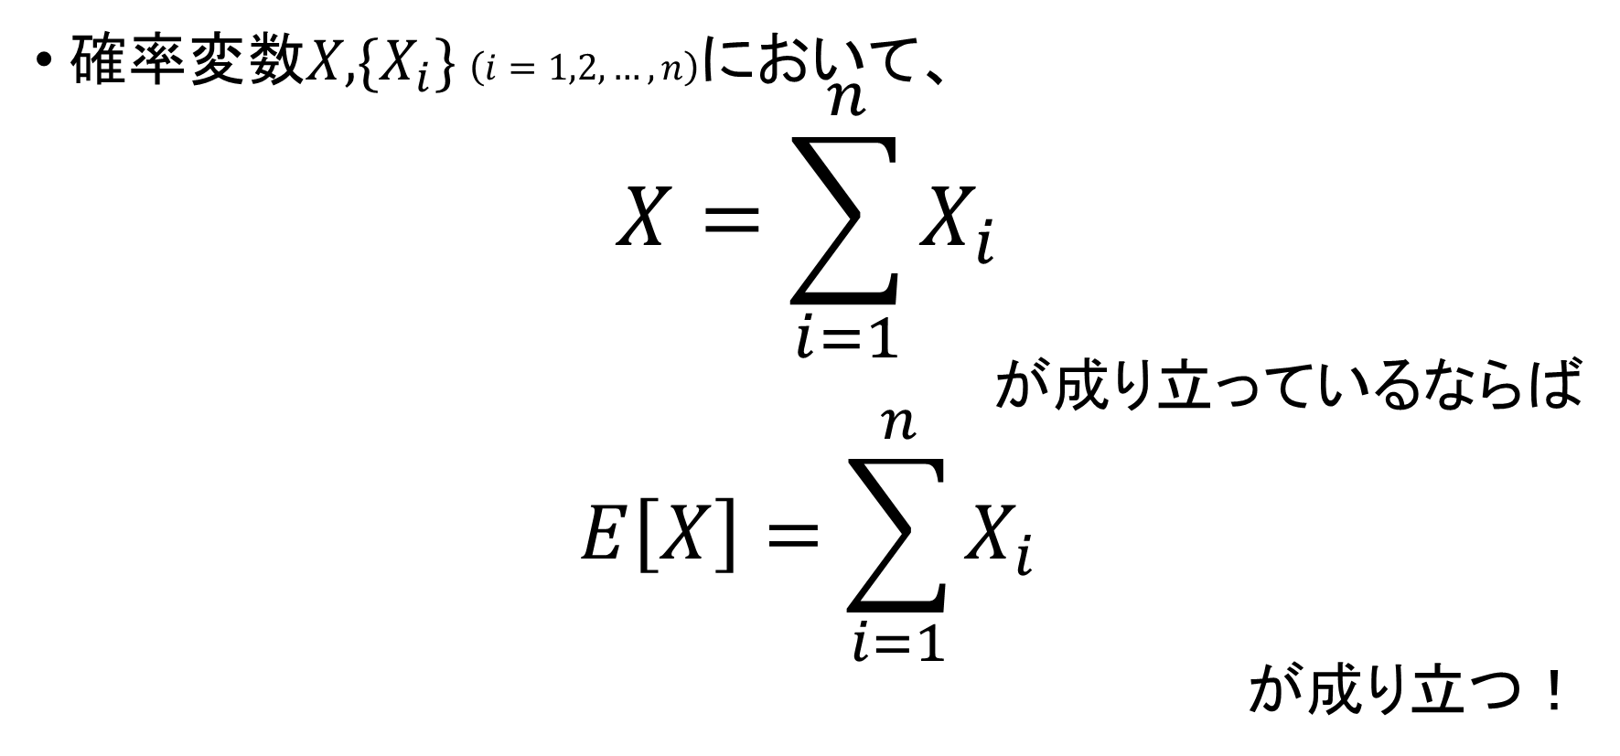
確率変数の和の期待値(4/4)
確率変数𝑋,$\{X_{i}\}$ $\left(i=1,2,…,n\right)$において、
$$X=\sum_{i=1}^{n}{X_{i}}$$
が成り立っているならば
$$E\left[X\right]=\sum_{i=1}^{n}{X_{i}}$$
が成り立つ！

Slide 30
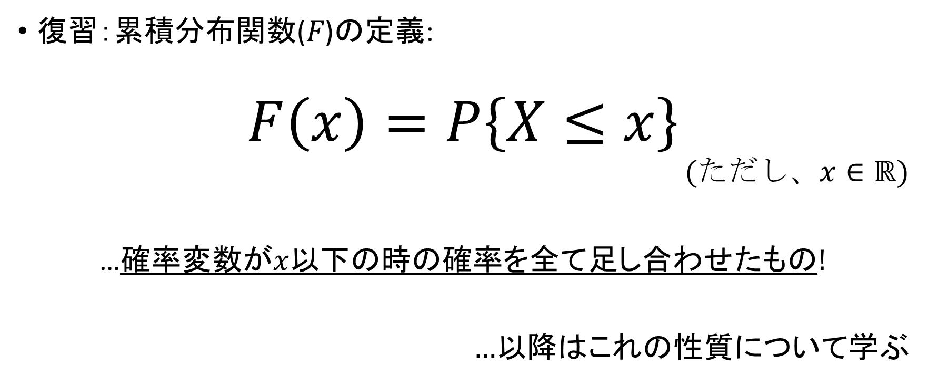
累積分布関数の性質(1/5)
復習：累積分布関数(𝐹)の定義:
$$F\left(x\right)=P\left\{X≤x\right\}$$
$$(ただし、x∈ℝ)$$
…確率変数が𝑥以下の時の確率を全て足し合わせたもの!
…以降はこれの性質について学ぶ

Slide 31

累積分布関数の性質(2/5)
性質その１：
$a<b$ ならば $F\left(a\right)<F(b)$
例:サイコロで３以下の目が出る確率は、
同じサイコロで４以下の目が出る確率より低い
Point:累積分布関数の中の数字が大きくなるほど、
条件が緩くなる→累積分布関数の値は大きくなっていく！

Slide 32



累積分布関数の性質(3/5)
性質その２：
$$\lim_{b→∞}{F\left(b\right)}=1$$
性質その３：
$$\lim_{b→−∞}{F\left(b\right)}=0$$
(イメージ図)
$$P\left\{X\right\}$$
$$F\left(b\right)$$
(３) (２)
𝑋
𝑏
← →

Slide 33







累積分布関数の性質(4/5)
性質その４：
任意の𝑏$∈ℝ$ と $\lim_{n→∞}{b_{n}}=b$ かつ$m>n⇒b_{m}<b_{n}$なる任意の数列$\left\{b_{n}\right\}$ において、
$$\lim_{n→∞}{F\left(b_{n}\right)}=F(b)$$
(イメージ図)
$$P\left\{X\right\}$$
$$F\left(b\right)$$
…
…
𝑋
𝑏
…
$$\lim_{n=∞}{b_{n}}=$$
…
$$b_{2}$$
$$b_{1}$$
$$b_{i}$$

Slide 34

累積分布関数の性質(5/5)
他の性質
$a<b$のとき
$$P\left\{a<x≤b\right\}=F\left(b\right)−F\left(a\right)$$
$P\left\{x<b\right\}=\lim_{n→∞}{F(b−\frac{1}{n})}$

